Slide 1
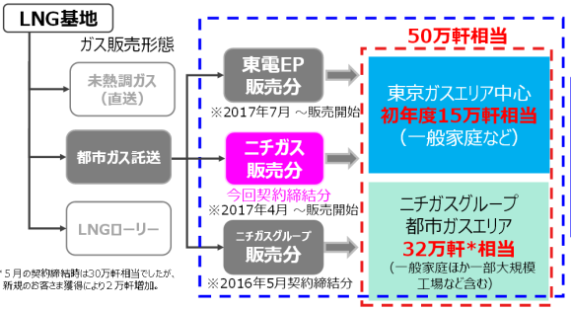
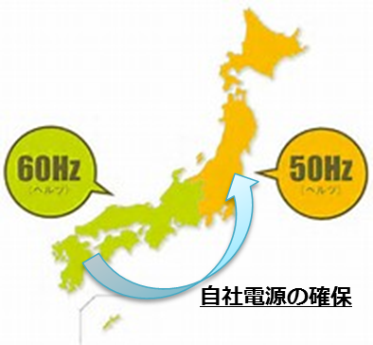
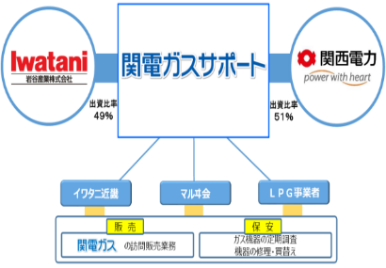
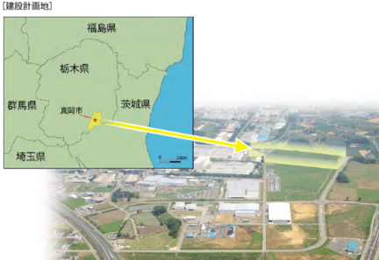
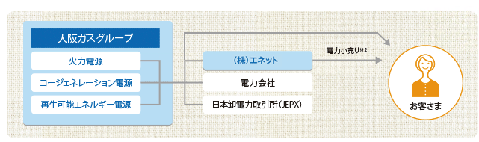
東京電力エナジーパートナー
九州電力
東電EPは日本瓦斯へのガス卸供給契約を締結した。都市ガス全面自由化初年度に両社合計で、50万軒相当の新規開拓を目指す。
九電は出光・東ガスと、超々臨界圧石炭火力 (200万kW級)新設の為、共同で「(株)千葉袖ケ浦 エナジー」を設立。
東ガスの関東圏内の顧客基盤、九電の石炭火力運 転ノウハウ、出光興産の石炭調達力等による相乗 効果を期待。
両社のガス販売に必要なノウハウを融合したプラットフォームの構築、新たにガス小売分野へ参入する事業者へ、安定的なガスの供給とサービスの提供を目指している。
関西電力
中部電力
関電と岩谷産業は「関電ガスサポート株式会社」の共同出資（51%、49%）による設立に合意。
東邦ガス供給区域で都市ガス小売（家庭等）を実施しており、同社との競争が見込まれている。
2017年1月には、ガス小売ガス料金メニューを設定。
電気・ガスのセット販売による価格低減や、電気・ガスの請求の一本化による消費者利便の向上などを差別化要素として打ち出している。（家庭用には3種類のガス料金メニューと電気とのセットメニューを設定）
今後、5年間で20万件の契約獲得を目指す。
同社では、関電のガス販売と岩谷産業のガス関連機器の販売ノウハウを組み合わせ、ガス販売と保安を担う。
販売窓口50拠点、販売スタッフ250名体制を目指す。
大阪ガス
神戸製鋼所
2016年電力小売事業（低圧）へ参画し、2016年度末で30万件の獲得を達成している。（目標20万件）
2000年に、同社は東京ガス・NTTファシリティースと共同設立した「株式会社エネット」を通じ、電力小売を実施しており、全国２万件に年間約110 億kWhを供給している。（新電力シェアトップ）
神戸製鋼所は、東京ガスと電力及びガスの相互供給契約を締結し、125万kW級のGTCCを新設する為、特別目的会社となる「(株)コベルコパワー真岡」を設立。
国内初の本格的な内陸型火力発電所であり、電源の分散立地によるエネルギーインフラの強靭化や地域の発展などに期待。

